Slide 1
09.04.2020
УСЕЧЁННАЯ ПИРАМИДА

Slide 2
Повторение
Дайте определение пирамиды.
Назовите элементы пирамиды.
S
D
С
О
А
В

Slide 3
Повторение
Какая пирамида называется правильной?
Как находится площадь боковой поверхности правильной пирамиды?
Чему равна площадь полной поверхности пирамиды?
Вспомним определение трапеции
Какие виды трапеций вам известны?
Как найти площадь трапеции?

Slide 4
Задача № 1.
В прямоугольной трапеции ABCD,
АВ = ВС = 9 см, угол D равен 45°. Найдите площадь трапеции.
B
9
C
9
45°
А
F
D

Slide 5
Задача № 2.
В равнобедренной трапеции ABCD,
ВН − высота, угол В равен 120°, АВ = 4см,
HD = 9 см. Найдите площадь трапеции.
B
C
120°
4
H
P
D
А
9

Slide 6
Усеченная пирамида
Возьмем произвольную пирамиду РА₁А₂…А_{n}.
S
В₁
В₃
В₂
Проведем секущую плоскость α, параллельную плоскости β основания пирамиды и пересекающую боковые ребра в точках В₁, В₂,…,В_{n}.
А_{n}
А₁
А₃
А₂

Slide 7
Усеченная пирамида
Плоскость параллельная основанию пирамиды, разбивает её на два многогранника. Один из них является пирамидой, а другой называется усечённой пирамидой.
S
В₁
В₃
В₂
Усеченная пирамида – это часть полной пирамиды, заключенная между её основанием и секущей плоскостью, параллельной основанию данной пирамиды
А_{n}
А₁
А₃
А₂

Slide 8
Усеченная пирамида
Усечённая пирамида – многогранник, гранями которого являются два n – угольника А₁А₂ … А_{n} и В₁В₂ … Вn , расположенные в параллельных плоскостях, и n – четырёхугольников А₁В₁В₂А₂, А₂В₂В₃А₃, … ,А_{n} В_{n} В₁А_{1.}
В₁
В₃
Многоугольники А₁А₂А₃ … А_{n} и В₁В₂В₃ … В_{n} - нижнее и верхнее основания усечённой пирамиды
В₂
Основания
А_{n}
А₁
А₃
А₂

Slide 9
Усеченная пирамида
Отрезки А₁В₁, А₂В₂, А₃В₃… - боковые ребра усечённой пирамиды
Четырёхугольники А₁В₁В₂А₂, А₂В₂В₃А₃ … - боковые грани усечённой пирамиды.
В₁
Р
В₃
В₂
Отрезок РН – перпендикуляр, проведённый из какой-нибудь точки верхнего основания к нижнему основанию – называется высотой усечённой пирамиды.
А_{n}
Н
А₁
А₃
А₂

Slide 10
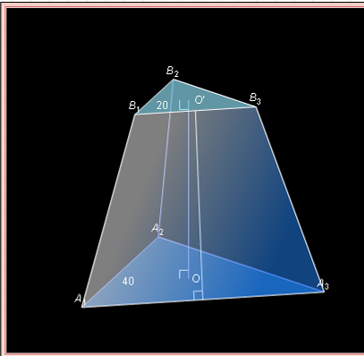
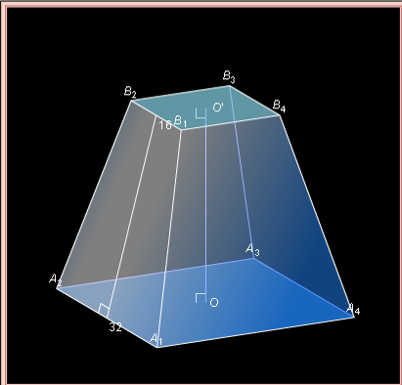
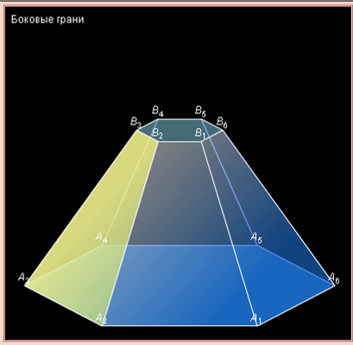
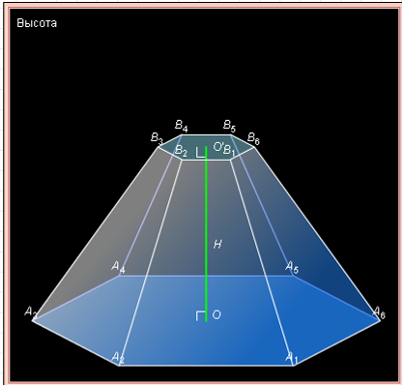
УСЕЧЕННЫЕ ПИРАМИДЫ

Slide 11
Докажите, что боковые грани усечённой пирамиды являются трапециями.
Рассмотрим четырехугольник А1В1В2А2.
1. α ║ β
(SА₂А₃) ∩ α = А₂А₃
(SА₂А₃) ∩ β = В₂В₃
Значит, А₂А₃ ║ В₂В₃
2. А2S ∩ А3S = S, значит А2В2 ║ А3В3
Т.о. А1В1В2А2 – трапеция по определению
Аналогично доказывается и про остальные боковые грани.
S
В₁
Р
В₃
В₂
А_{n}
Н
А₁
А₃
А₂

Slide 12
ПРАВИЛЬНАЯ УСЕЧЕННАЯ ПИРАМИДА
Усеченная пирамида называется правильной, если она получена сечением правильной пирамиды плоскостью, параллельной основанию.
Высота боковой грани называется апофемой
НН₁
D
C
О
Н
A
B
D₁
С₁
Н₁
О₁
А₁
В₁

Slide 13
СВОЙСТВА ПРАВИЛЬНОЙ УСЕЧЕННОЙ ПИРАМИДЫ
D
C
О
Основания - правильные многоугольники .
Боковые грани – равные равнобедренные трапеции
A
B
D₁
С₁
О₁
А₁
В₁

Slide 14
ПЛОЩАДЬ ПОВЕРХНОСТИ УСЕЧЁННОЙ ПИРАМИДЫ
Площадью полной поверхности усечённой пирамиды (Sполн) называется сумма площадей всех её граней: оснований и всех боковых граней.
Площадью боковой поверхности усечённой пирамиды (Sбок) называется сумма площадей её боковых граней.
Площадь боковой поверхности правильной пирамиды равна половине произведения периметра основания на апофему.
А как найти площадь боковой поверхности правильной усечённой пирамиды?
S_{полн.усеч.}=S_{бок}+S_{верхн.осн.}+S_{нижн.осн.}

Slide 15
ПЛОЩАДЬ БОКОВОЙ ПОВЕРХНОСТИ УСЕЧЁННОЙ ПИРАМИДЫ
Найдем площадь одной из граней правильной n-угольной усечённой пирамиды.
α₁
Т.к. эта усечённая пирамида правильная, то
d
α₂

Slide 16
Домашнее задание
1) № 267, 269;

